Slide 1

SWAAP and 3D Fashion
7 -10
Studio56.qa

Slide 2
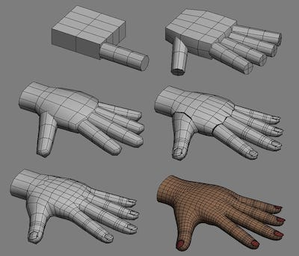
3D Design
التصميم الثلاثي الابعاد
3D models are used for a variety of mediums including video games, movies, architecture, and engineering.
The 3D modeling process produces a digital object.
يتم استخدام النماذج ثلاثية الأبعاد لمجموعة متنوعة من الوسائط بما في ذلك ألعاب الفيديو والأفلام والهندسة المعمارية والهندسة.
تنتج عملية النمذجة ثلاثية الأبعاد مجسما رقميا.
Studio56.qa
Notes:
Explain the 3D design.
We use the 3D design to create 3D models

Slide 3
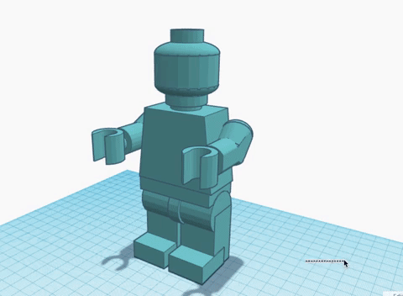
3D design is about creating a 3D representation of any surface or object in 3D space.
يدور التصميم ثلاثي الأبعاد حول إنشاء تمثيل ثلاثي الأبعاد لأي سطح أو كائن في مساحة ثلاثية الأبعاد.
Studio56.qa

Slide 4
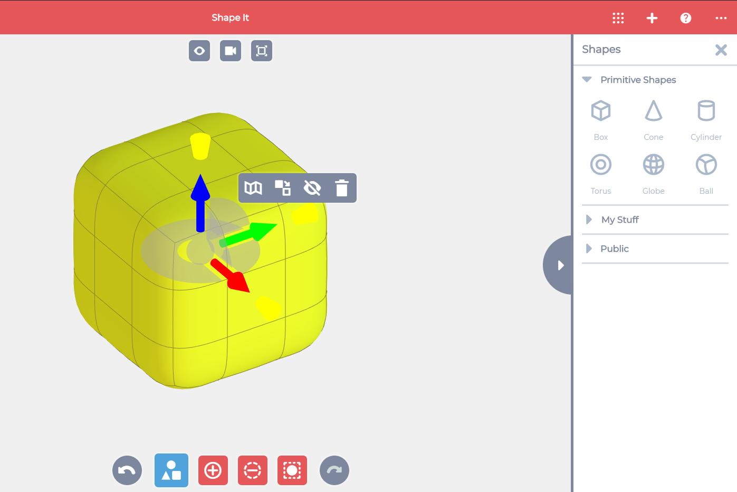
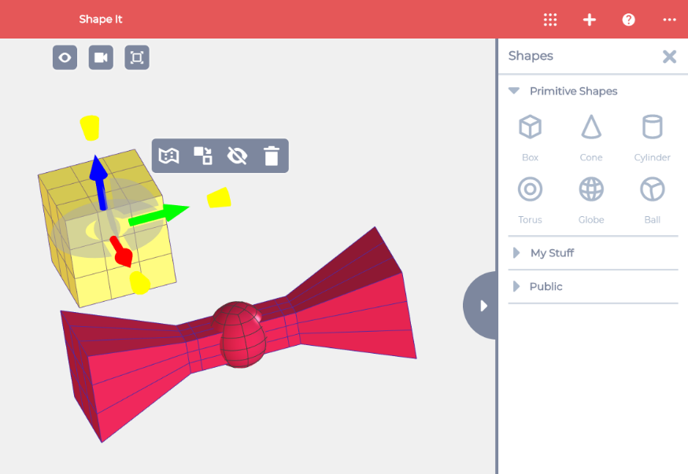
SolidWork APPs
The Shape It App allows you to place multiple objects together to make more complex models. To add new shapes, click the Shapes button at the bottom of the App, then select the shape you want to add. Also you can modify the object for example we can me it with sharp edges.
يتيح لك التطبيق وضع كائنات متعددة معًا لعمل نماذج أكثر تعقيدًا لإضافة أشكال جديدة ، انقر على زر الأشكال أسفل التطبيق ، ثم حدد الشكل الذي تريد إضافته. كما يمكنك تعديل الكائن على سبيل المثال يمكننا استخدامه بحواف حادة.
Studio56.qa
Notes:
Ask participants what colors they would like to add on Steve?
What skin color is better Alex hair?

Slide 5
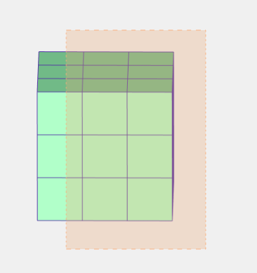
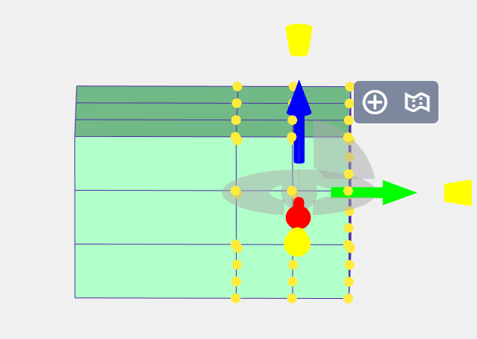
SolidWork APPs
The Shape It App works similar to modeling clay. Just click on a section of a shape and drag it somewhere to begin changing the shape. You can also click on edges and corners between sections of a shape, and then drag those as well.
يعمل تطبيق التشكيل بشكل مشابه لتشكيل الطين.
ما عليك سوى النقر فوق جزء من الشكل واسحبه إلى مكان ما لبدء تغيير الشكل. يمكنك أيضًا النقر فوق الحواف والزوايا بين أقسام الشكل ، ثم سحبها أيضًا
Studio56.qa
Notes:
Ask participants what colors they would like to add on Steve?
What skin color is better Alex hair?

Slide 6
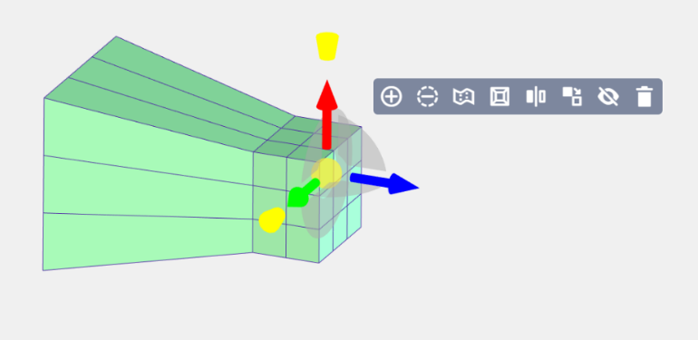
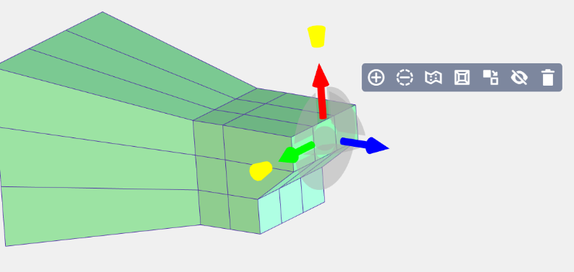
SolidWork APPs
When you click on a section of a shape, a popup menu with more editing options Appears. These extra options can allow you make big changes to the shape, like add new sections, smooth or sharpen a section, or even make a duplicate of the shape in the model.
عند النقر فوق قسم في الشكل ، تظهر قائمة منبثقة بها المزيد من خيارات التحرير يمكن أن تتيح لك هذه الخيارات الإضافية إجراء تغييرات كبيرة على الشكل ، مثل إضافة أقسام جديدة ، أو تنعيم قسم أو شحذه ، أو حتى عمل نسخة مكررة من الشكل في النموذج.
Studio56.qa
Notes:
Ask participants what colors they would like to add on Steve?
What skin color is better Alex hair?

Slide 7
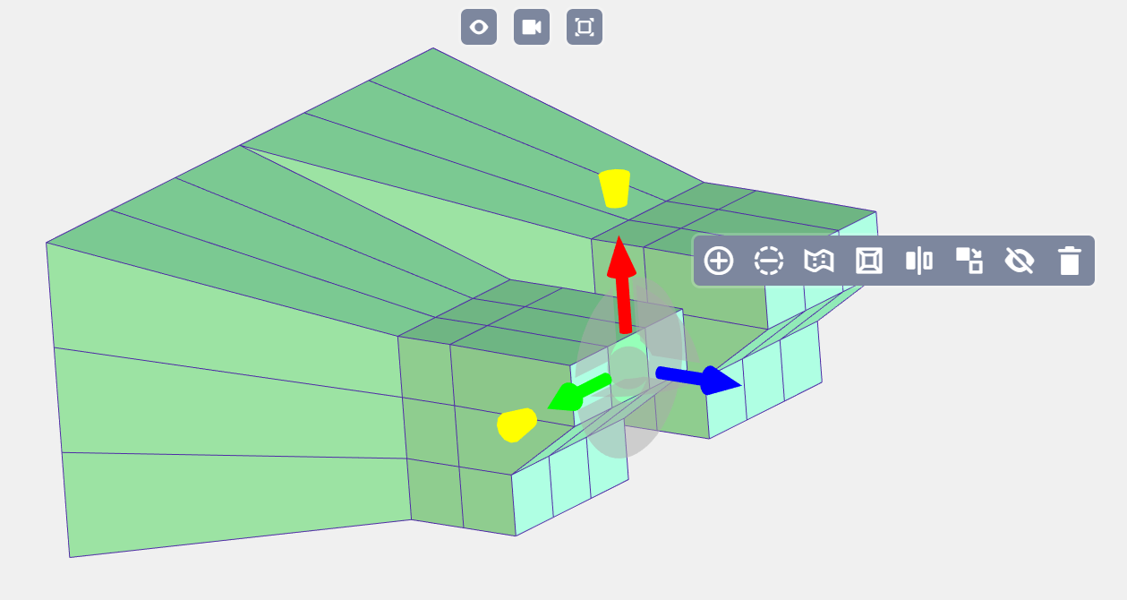
SolidWork APPs
Let’s make a duplicate of the shape in the model.
فلنعمل نسخة طبق الأصل من الشكل في النموذج.
Clone
Studio56.qa
Notes:
Ask participants what colors they would like to add on Steve?
What skin color is better Alex hair?

Slide 8
SolidWork APPs
Let’s make a Mirror of the shape in the model.
هيا لنقوم بعمل امر المرآة للمجسم
Mirror
Studio56.qa
Notes:
Ask participants what colors they would like to add on Steve?
What skin color is better Alex hair?

Slide 9
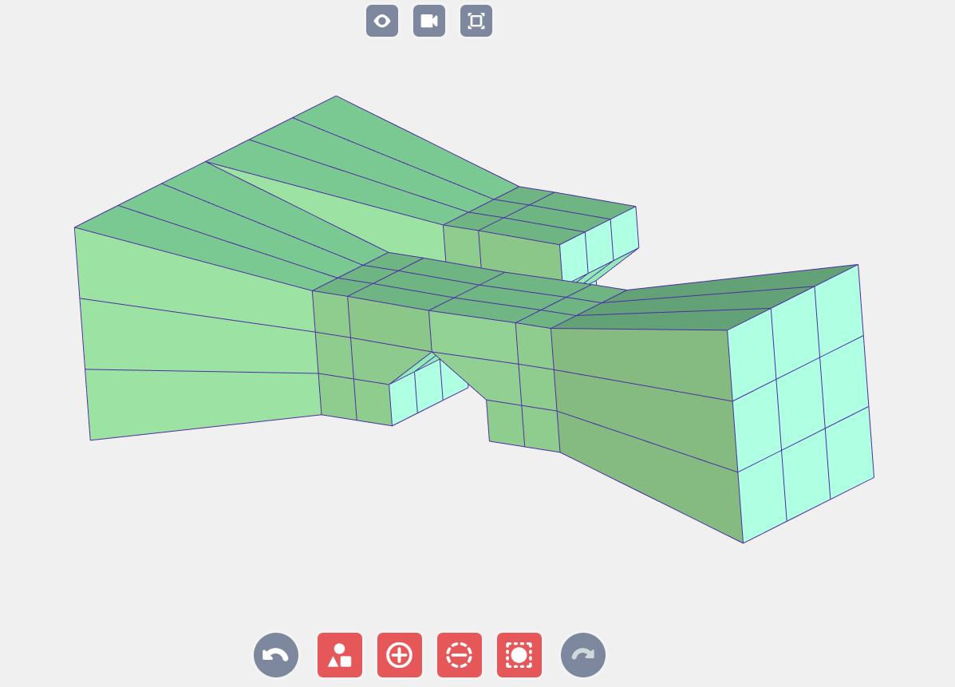
SolidWork APPs
After using the mirror tool you will get the following shape.
بعد عمل امر المرآة للمجسم نحصل على الشكل التالي
Studio56.qa
Notes:
Ask participants what colors they would like to add on Steve?
What skin color is better Alex hair?

Slide 10
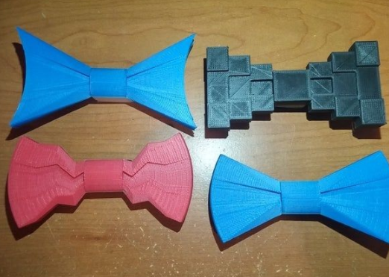
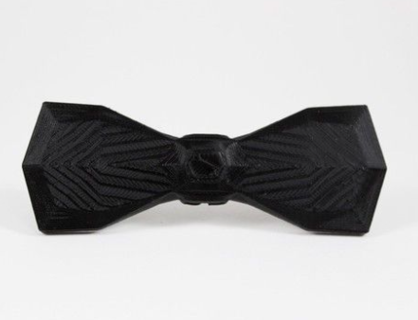
ربطة عنق مطبوعة ثلاثية الأبعاد
3D Printed Bow tie
Studio56.qa
Notes:
Define the 3D Printer
Display a short video about 3D printing .
Show participants different 3D projects.
Encourage the participants to hold and touch the 3D projects.

Slide 11
THANKS
info@studio56.qa
Studio56.qa
Notes:
WRAP UP الخاتمة
Debrief استجواب
Ask students to reflect on the day’s activities. What did they learn about Programming? Debugging? How do they feel about computer science and code after spending one hour exploring?
Next Steps Let students know that if they enjoyed today’s activity, they have many options for continuing to code and learn. Encourage students to visit studio56.qa/media-center
tell students what’s coming next in your classroom.

